Slide 1
Trường THCS ĐTVH
Môn: Lịch Sử 9

Slide 2
Kiểm tra bài cũ
- Lí thuyết
Công cuộc khôi phục kinh tế, hàn gắn vết thương chiến tranh ở Liên Xô đạt kết quả ra sao?
Em hãy nhận xét về công cuộc khôi phục kinh tế, hàn gắn vết thương chiến tranh của Liên Xô trong thời kì này?
- Bài tập về nhà
Lấy một số dẫn chứng về sự giúp đỡ của Liên Xô đối với nước Việt Nam?
Sưu tầm tên các nhà du hành vũ trụ nổi tiếng của Liên Xô? (Kiểm tra vở)

Slide 3
Kiểm tra bài cũ
- Lí thuyết
Công cuộc khôi phục kinh tế, hàn gắn vết thương chiến tranh ở Liên Xô đạt kết quả ra sao?
Đáp án
Hoàn thành thắng lợi kế hoạch 5 năm lần thứ tư (1946 – 1950) trước thời hạn 9 tháng. Các chỉ tiêu chính đều vượt mức kế hoạch dự định.
Công nghiệp: Năm 1950, sản xuất công nghiệp tăng 73%.
Hơn 6000 nhà máy được khôi phục và xây dựng.
Nông nghiệp: Một số ngàng nông nghiệp vượt mức trước chiến tranh.
Đời sống nhân dân được cải thiện rõ rệt.
Khoa học – kĩ thuật: Năm 1949, Liên Xô chế tạo thành công bom nguyên tử, phá vỡ thế độ độc quyền của Mĩ.

Slide 4
Kiểm tra bài cũ
- Lí thuyết
Em hãy nhận xét về công cuộc khôi phục kinh tế, hàn gắn vết thương chiến tranh của Liên Xô trong thời kì này?
Đáp án
Tốc độ khôi phục kinh tế của Liên Xô trong thời kì này tăng lên nhanh chóng.
Có được sự phát triển đó là do sự thống nhất về tư tưởng, chính trị xã hội của Liên Xô, tinh thần lao động của các tầng lớp nhân dân Liên Xô rất sôi nổi và hăng hái.

Slide 5
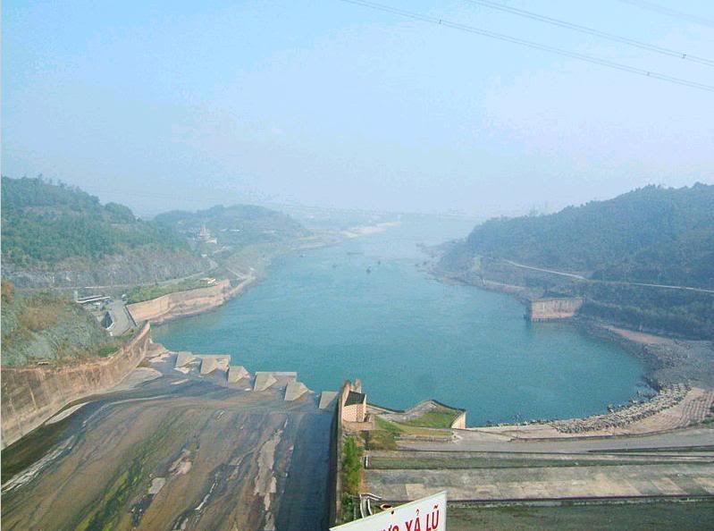
Kiểm tra bài cũ
- Bài tập về nhà
Lấy một số dẫn chứng về sự giúp đỡ của Liên Xô đối với các nước và Việt Nam?
Đáp án
Cho vay vốn không hoàn lại cho Việt Nam
Cử chuyên gia giúp Việt Nam xây dựng các công trình thủy điện Hòa Bình, Trị An
Hợp tác xuất khẩu lao động
…

Slide 6
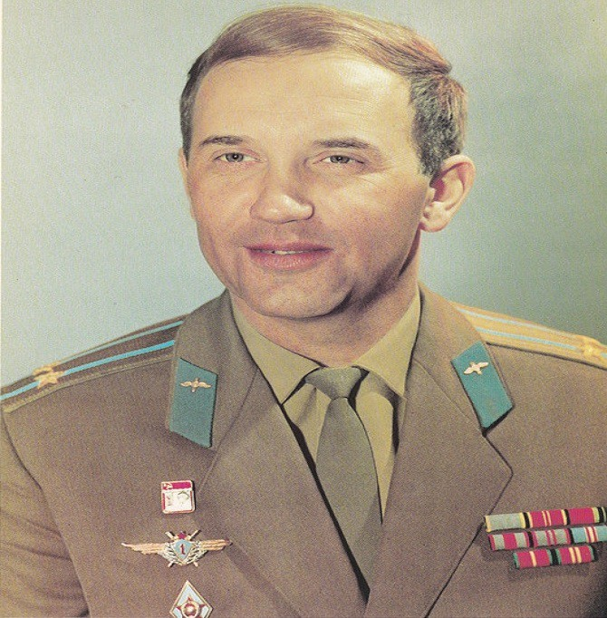
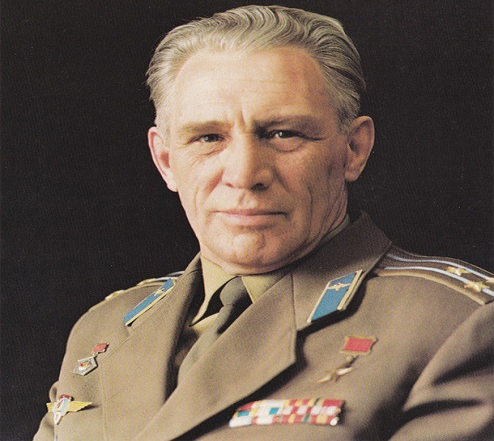
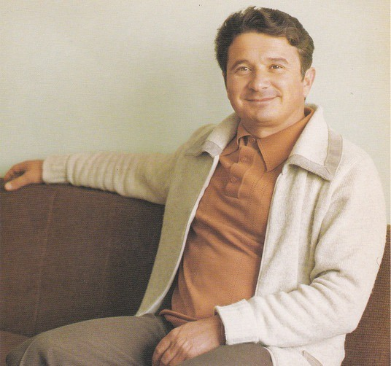
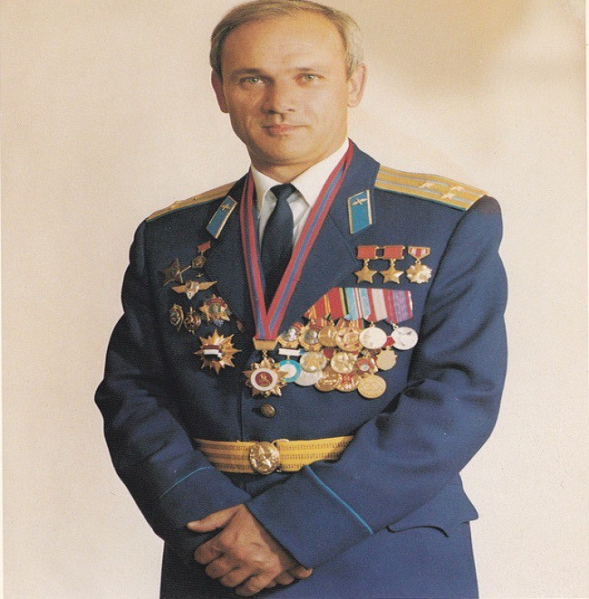
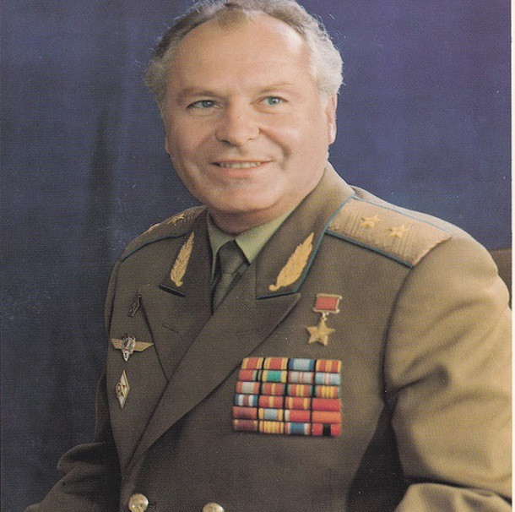
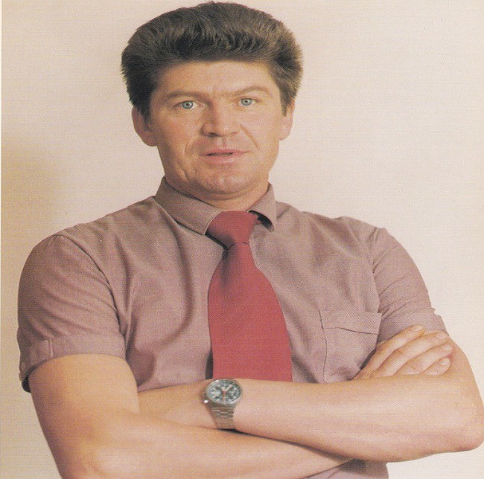
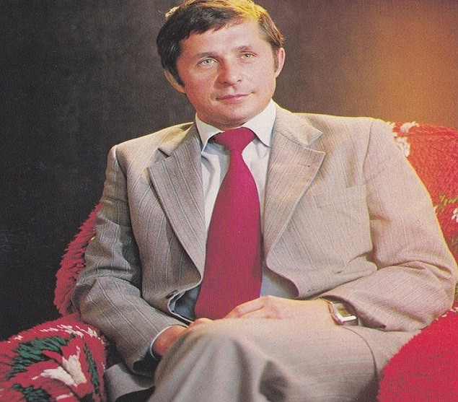
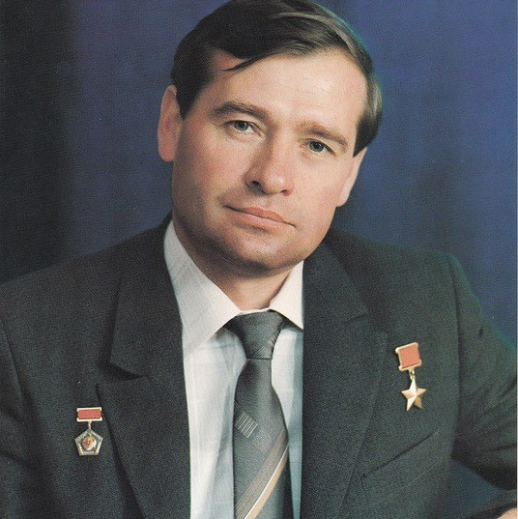
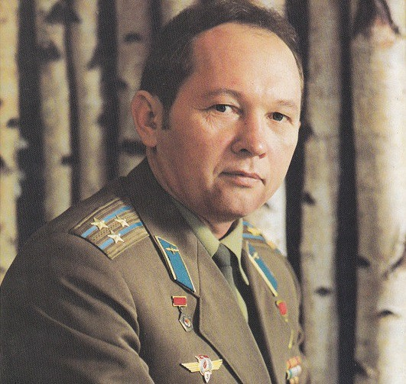
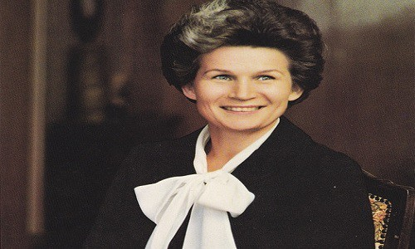
Georgi Dobrovolski
Lev Demin
Leonid Kizim
Vladimir Dzhanibekov
Gherman Titov
Các nhà du hành vũ trụ nổi tiếng của Liên Xô
Valeri Ryumin
Viktor Savinykh
Gennadi Strekalov
Genadi Sarafanov
Valentina Tereshkova

Slide 7
Tiết 2: Bài 1
LIÊN XÔ VÀ CÁC NƯỚC ĐÔNG ÂU TỪ NĂM 1945
ĐẾN GIỮA NHỮNG NĂM 70 CỦA THẾ KỈ XX (Tiếp)

Slide 8
LIÊN XÔ VÀ CÁC NƯỚC ĐÔNG ÂU TỪ NĂM 1945 ĐẾN GIỮA NHỮNG NĂM 70 CỦA THẾ KỈ XX (Tiếp)
II – ĐÔNG ÂU
1. Sự ra đời của các nước dân chủ nhân dân Đông Âu
・) Hoàn cảnh
Câu hỏi: Em biết gì về các nước Đông Âu trước và trong Chiến tranh thế giới thứ II?
Câu hỏi: Các nước dân chủ nhân dân Đông Âu đã ra đời trong hoàn cảnh nào?
Câu hỏi: Em hiểu thế nào là nhà nước dân chủ nhân dân?
- Trong Chiến tranh thứ hai, nhân dân hầu hết các nước Đông Âu tiến hành các cuộc đấu tranh chống phát xít giành thắng lợi, giải phóng đất nước
Trả lời câu hỏi
Nhà nước dân chủ nhân dân là hình thức nhà nước mà chế độ chính trị, xã hội theo chế độ dân chủ, hai giai cấp công nhân và nông dân nắm chính quyền cách mạng dưới sự lãnh đạo của giai cấp công nhân và chính đảng của nó, hướng phát triển của đất nước đi theo chủ nghĩa xã hội.
Trả lời câu hỏi
Trước Chiến tranh thế giới thứ hai, hầu hết các nước Đông Âu đều lệ thuộc vào các nước tư bản Tây Âu. Trong thời kì chiến tranh, họ lại bị phát xít Đức chiếm đóng và nô dịch tàn bạo.
Trả lời câu hỏi
Khi Hồng quân Liên Xô tiến vào lãnh thổ Đông Âu truy kích quân đội phát xít Đức, nhân dân các nước Đông Âu đã nhanh chóng nổi dậy và khởi nghĩa vũ tranh giành chính quyền và thành lập các nước dân chủ nhân dân.
→ Thành lập nhà nước dân chủ nhân dân

Slide 9
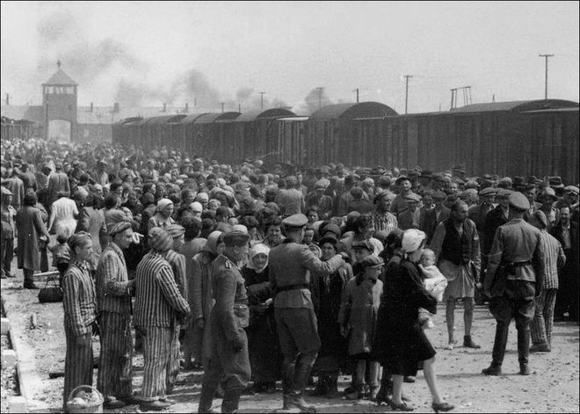
Người Do Thái tại Hung-ga-ri bị quân Đức tống vào phòng hơi ngạt tại trại tập trung Auschwitz năm 1944

Slide 10
“Cuộc thảm sát được tiến hành mà không có ngoại lệ nào dành cho trẻ em hoặc trẻ sơ sinh. Tại trại tập trung Auschwitz, Đức còn tiến hành thí nghiệm y khoa trên cơ thể người sống, như nhốt tù nhân vào phòng áp suất, dùng họ thử các loại dược phẩm khác nhau, bắt họ chịu rét cóng đến chết, cũng như tiến hành một số tổn thương chết người khác trên tù nhân. Tội ác tàn sát chủng tộc đối với 6 triệu người Do Thái của Đức được gọi tên là Holocaust hay Shoah”

Slide 11
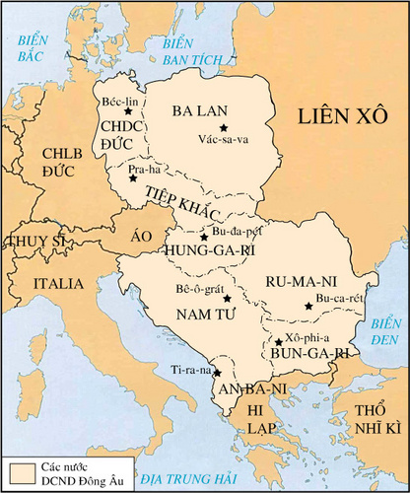
Câu hỏi: Nêu thời gian ra đời của các nước dân chủ nhân dân Đông Âu?
CHLB Đức
(9 – 1949)
Nước Đức
CHDC Đức
(10 – 1949)
Ba Lan
(7 – 1944)
Thời gian | Tên nước
Tháng 7 - 1944
Ba Lan
Tháng 8 - 1944
Ru-ma-ni
Tiệp Khắc
(5 -1945)
Tháng 4 - 1945
Hung-ga-ri
Hung-ga-ri
(4 – 1945)
Ru-ma-ni
(8 – 1944)
Tháng 5 - 1945
Tiệp Khắc
Nam Tư
(11 – 1945)
Tháng 11 - 1945
Nam Tư
Tháng 12 - 1945
An-ba-ni
Bun-ga-ri
(9 -1946)
Tháng 9 - 1946
Bun-ga-ri
An-ba-ni
(12 – 1945)
Tháng 9 - 1949
Cộng hòa Liên bang Đức (Tây Đức)
Tháng 10 - 1949
Cộng hòa Dân chủ Đức (Đông Đức)
Câu hỏi: Riêng nước Đức, tình hình diễn ra như thế nào?
Lược đồ các nước dân chủ nhân dân Đông Âu

Slide 12
LIÊN XÔ VÀ CÁC NƯỚC ĐÔNG ÂU TỪ NĂM 1945 ĐẾN GIỮA NHỮNG NĂM 70 CỦA THẾ KỈ XX (Tiếp)
II – ĐÔNG ÂU
1. Sự ra đời của các nước dân chủ nhân dân Đông Âu
・) Hoàn cảnh
Câu hỏi: Sự ra đời của các nước dân chủ nhân dân Đông Âu trong những năm
1944 – 1949 có ý nghĩa như thế nào?
- Trong Chiến tranh thứ hai, nhân dân hầu hết các nước Đông Âu tiến hành các cuộc đấu tranh chống phát xít giành thắng lợi, giải phóng đất nước
Trả lời câu hỏi
Các nước dân chủ nhân dân Đông Âu ra đời là một biến đổi to lớn của cục diện châu Âu sau Chiến tranh thế giới thứ hai, đánh dấu chủ nghĩa xã hội vượt ra khỏi phạm vi một nước (Liên Xô) và bước đầu hình thành một hệ thống xã hội chủ nghĩa thế giới.
→ Thành lập nhà nước dân chủ nhân dân
- Nước Đức bị chia cắt:
+ Phía Tây: Cộng hòa Liên bang Đức (9 – 1949)
+ Phía Đông: Cộng hòa Dân chủ Đức (10 – 1949)
Lược đồ các nước dân chủ nhân dân Đông Âu

Slide 13
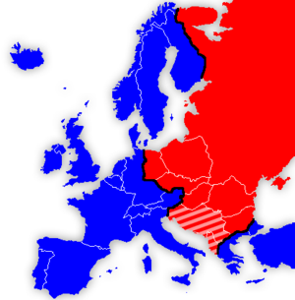
CHÂU ÂU
Vùng ảnh hưởng Mĩ-Anh
Vùng ảnh hưởng Liên Xô
Liên Xô
Bec lin
ĐÔNG ÂU

Slide 14
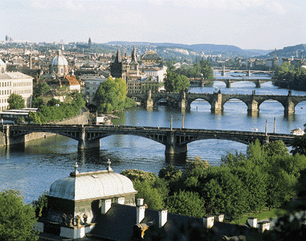
Đất nước Tiệp Khắc

Slide 15
LIÊN XÔ VÀ CÁC NƯỚC ĐÔNG ÂU TỪ NĂM 1945 ĐẾN GIỮA NHỮNG NĂM 70 CỦA THẾ KỈ XX (Tiếp)
II – ĐÔNG ÂU
1. Sự ra đời của các nước dân chủ nhân dân Đông Âu
・) Nhiệm vụ
Câu hỏi: Để hoàn thành cuộc cách mạng dân chủ nhân dân, các nước Đông Âu đã thực hiện những nhiệm vụ gì?
Xây dựng bộ máy chính quyền dân chủ nhân dân
Tiến hành cải cách ruộng đất
Quốc hữu hóa các nhà máy, xí nghiệp lớn của tư bản nước ngoài và trong nước
Thực hiện các quyền tự do dân chủ và cải thiện đời sống nhân dân
→ Đập tan mọi mưu đồ của các thế lực đế quốc phản động, lịch sử các nước Đông Âu đã sang trang mới.

Slide 16
LIÊN XÔ VÀ CÁC NƯỚC ĐÔNG ÂU TỪ NĂM 1945 ĐẾN GIỮA NHỮNG NĂM 70 CỦA THẾ KỈ XX (Tiếp)
II – ĐÔNG ÂU
1. Sự ra đời của các nước dân chủ nhân dân Đông Âu
2. Tiến hành xây dựng chủ nghĩa xã hội (từ năm 1950 đến đầu những năm 70 của thế kỉ XX)
Đọc thêm
Học sinh về nhà đọc và nắm được:
Những nhiệm vụ chính của các nước Đông Âu trong công cuộc xây dựng xã hội chủ nghĩa
Những thành tựu đã đạt được của nhân dân các nước Đông Âu

Slide 17
LIÊN XÔ VÀ CÁC NƯỚC ĐÔNG ÂU TỪ NĂM 1945 ĐẾN GIỮA NHỮNG NĂM 70 CỦA THẾ KỈ XX (Tiếp)
III – SỰ HÌNH THÀNH HỆ THỐNG XÃ HỘI CHỦ NGHĨA
1. Hoàn cảnh
Sự hình thành hệ thống xã hội chủ nghĩa diễn ra khi các nước Đông Âu bắt đầu xây dựng chủ nghĩa xã hội đòi hỏi phải có sự hợp tác cao hơn và đa dạng nhiều hơn trong nhiều lĩnh vực với Liên Xô.
Có sự phân công và chuyên môn hóa trong sản xuất công nông nghiệp.
Câu hỏi: Hệ thống xã hội chủ nghĩa được hình thành trong hoàn cảnh nào?

Slide 18
LIÊN XÔ VÀ CÁC NƯỚC ĐÔNG ÂU TỪ NĂM 1945 ĐẾN GIỮA NHỮNG NĂM 70 CỦA THẾ KỈ XX (Tiếp)
III – SỰ HÌNH THÀNH HỆ THỐNG XÃ HỘI CHỦ NGHĨA
1. Hoàn cảnh
2. Cơ sở hình thành
Câu hỏi: Quan hệ hợp tác giữa Liên Xô và các nước Đông Âu được thực hiện dựa trên những cơ sở nào?
Liên Xô và Đông Âu đều có chung một mục tiêu là xây dựng chủ nghĩa xã hội.
Nền tảng tư tưởng là chủ nghĩa Mác – Lê-nin.
Đều đặt dưới sự lãnh đạo của Đảng Cộng sản.

Slide 19
LIÊN XÔ VÀ CÁC NƯỚC ĐÔNG ÂU TỪ NĂM 1945 ĐẾN GIỮA NHỮNG NĂM 70 CỦA THẾ KỈ XX (Tiếp)
III – SỰ HÌNH THÀNH HỆ THỐNG XÃ HỘI CHỦ NGHĨA
1. Hoàn cảnh
Câu hỏi: Sự hợp tác tương trợ giữa Liên Xô và Đông Âu được thể hiện ở những sự kiện nào?
2. Cơ sở hình thành
Câu hỏi: Nêu hiểu biết của em về Hội đồng SEV và Tổ chức Hiệp ước Vác-sa-va?
3. Hệ thống xã hội chủ nghĩa
Ngày 8 – 1 – 1949, Hội đồng tương trợ kinh tế (SEV) ra đời.
Ngày 14 – 5 – 1955, tổ chức Hiệp ước Vác-sa-va thành lập.

Slide 20
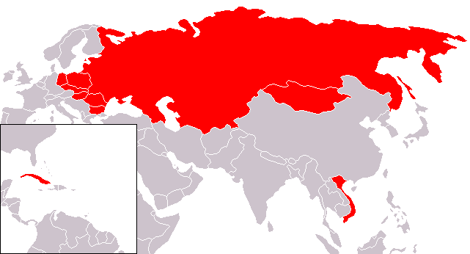
SEV
Hội đồng tương trợ kinh tế giữa Liên Xô và Đông Âu gồm các thành viên: Liên Xô, Ba Lan, Tiệp Khắc, Hung-ga-ri, Ru-ma-ni, An-ba-ni, Cộng hoà dân chủ Đức, Mông Cổ, Cuba, Việt Nam
- Tốc độ tăng trưởng công nghiệp 10% năm
- Thu nhập quốc dân tăng 5,7%
- Liên Xô cho các nước vay 13 tỉ rúp và viên trợ không hoàn lại 20 tỉ rúp

Slide 21
- Chống lại sự hiếu chiến của Mĩ và khối NATO
- Là liên minh phòng thủ quân sự và chính trị của các nước XHCN và châu Âu
- Bảo vệ công cuộc XD CNXH, hoà bình, an ninh châu Âu và thế giới
Tổ chức Hiệp ước Vác-sa-va là liên minh phòng thủ quân sự, chính trị của các nước XHCN ở Đông Âu để duy trì hoà bình an ninh châu Âu và thế giới.

Slide 22
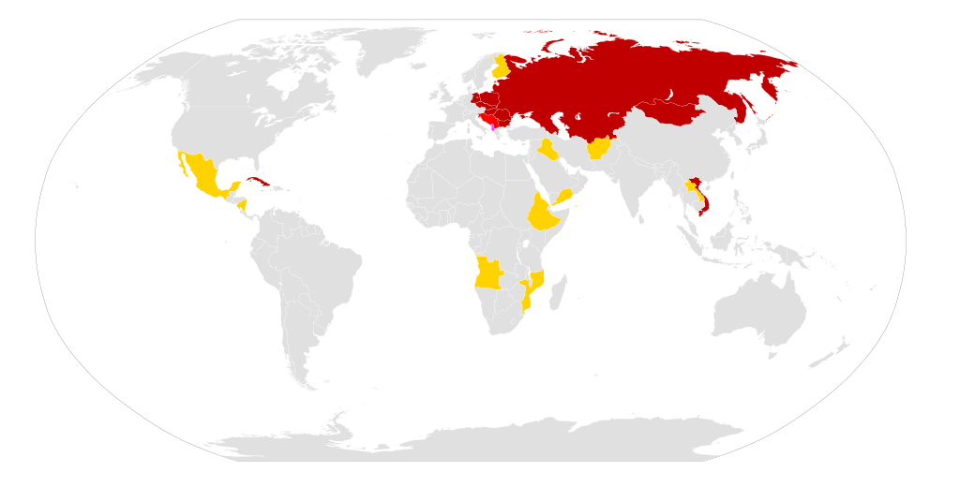
Trả lời câu hỏi
・) Mục đích: giúp đỡ và thúc đẩy sự phát triển kỉnh tế của các thành viên, cùng nhau hỗ trợ nghiên cứu khoa học – kĩ thuật.
・) Thành tựu:
Tốc độ tăng trưởng sản xuất công nghiệp hàng năm đạt 10%.
Thu nhập quốc tế năm 1973 tăng 5,7 lần so với năm 1950.
Liên Xô đã cho các nước thành viên vay 13 tỉ rúp, viện trợ không hoàn lại 20 tỉ rúp.
SEV và các thành viên
Câu hỏi: Hãy trình bày mục đích ra đời và những thành tựu của SEV trong những năm 1951 - 1973?

Slide 23
Trả lời câu hỏi
“Khép kín”, không hòa nhập vào nền kinh tế đang ngày càng phát triển của thế giới.
Nặng về trao đổi hàng hóa mang tính bao cấp.
Nhân công sản xuất chuyên ngành có chỗ chưa hợp lí.
SEV và các thành viên
Câu hỏi: Cho biết những hạn chế của SEV?

Slide 24
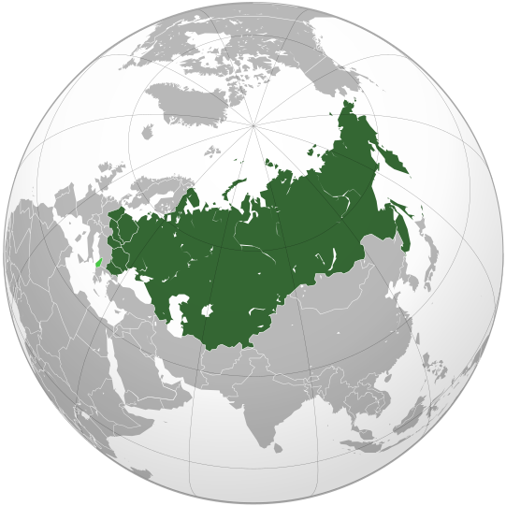
Trả lời câu hỏi
Tổ chức hiệp ước Vác-sa-va ra đời (5 – 1955) nhằm mục đích:
Bảo vệ công cuộc xây dựng chủ nghĩa xã hội của các nước Đông Âu.
Duy trì hòa bình, an ninh của châu Âu và thế giới.
Chống lại sự hiếu chiến của Mĩ và khối NATO.
Bảo vệ an ninh châu Âu và thế giới.
Đây là liên minh phòng thủ quân sự và chính trị của các nước xã hội chủ nghĩa Đông Âu.
Khối Vác-sa-va
Câu hỏi: Mục đích của Tổ chức Hiệp ước Vác-sa-va (5 – 1955) là gì?

Slide 25
LIÊN XÔ VÀ CÁC NƯỚC ĐÔNG ÂU TỪ NĂM 1945 ĐẾN GIỮA NHỮNG NĂM 70 CỦA THẾ KỈ XX (Tiếp)
III – SỰ HÌNH THÀNH HỆ THỐNG XÃ HỘI CHỦ NGHĨA
1. Hoàn cảnh
2. Cơ sở hình thành
Câu hỏi: Em hãy nêu ý nghĩa của sự hình thành hệ thống xã hội chủ nghĩa?
3. Hệ thống xã hội chủ nghĩa
4. Ý nghĩa
Thúc đẩy sự hợp tác, giúp đỡ lẫn nhau giữa các nước xã hội chủ nghĩa.
Góp phần to lớn trong việc duy trì hòa bình, an ninh của châu Âu và thế giới.
Đánh dấu sự hình thành hệ thống xã hội chủ nghĩa.

Slide 26
Bài tập về nhà
Làm Bài tập 2 (SGK – 8)
Xem trước Bài 2: Liên Xô và các nước Đông Âu từ giữa những năm 70 đến đầu những năm 90 của thế kỉ XX

Slide 27
CẢM ƠN CÁC EM ĐÃ CHÚ Ý LẮNG NGHE!
BÀI HỌC ĐẾN ĐÂY LÀ KẾT THÚC
Các em có thể tìm thầy cô tại:
@Lê Minh Hoàng (violet.baigiang)

